Slide 1

2026
Yapay Zeka Tabanlı ,Tarımda Karar Destek Sistemi
Makine Öğrenmesi Pipeline
Öğrenci Adı- Soyadı: Cennet Cansu DEGER
Numarası:23100011023
Bölüm: Bilgisayar Mühendisliği
Danışman: Dr. Öğr. Üyesi Ayşe Merve ACILAR

Slide 2

Necmettin Erbakan Üniversitesi - Mühendislik Fakültesi
2026
İçindekiler
1
Araştırma Problemi
6
Optuna Optimizasyonu Ve Eğitim
2
Pipeline Genel Akış
7
Model Değerlendirme
3
Veri Analizi
8
Feature Selection ve Model Karşılaştırması
4
Feature Engineering
8
Final Model Eğitimi ve Kaydetme
5
Kullanılan Modeller

Slide 3
Necmettin Erbakan Üniversitesi - Mühendislik Fakültesi
2026
Amaçlar
Araştırma Problemi
1
ML modeli ile:
tahmin, öngörü analizi
Tarımda verim tahmini:
Lojistik-Depolama açısından planlama
maliyet yönetimi
risk analizi için kritik
Geleneksel yöntemler:
düşük doğruluk
insan hatası
2
Mobil uygulamada kullanılacak en doğru modeli seçmek
3
Tonaj tahmini yapan ayni anda hava durumu bilgisi sunup oneride bulanan bir karar destek simulasyonu mobil uygulamasi geliştirmek
Bu çalışma, gerçek saha verisi ile doğrulanması planlanan bir model geliştirme ve karar destek sistemi altyapısı sunmaktadır

Slide 4
Necmettin Erbakan Üniversitesi - Mühendislik Fakültesi
2026
Pipeline Genel Akış
1
2
3
4
5
VERI ANALIZI (EDA)
FEATURE ENGINEERING
MODEL KARŞILAŞTIRMA
OPTIMIZASYON
MODEL DEĞERLENDIRME
6
7
8
EXPLAINABILITY
FEATURE SELECTION
FINAL MODEL

Slide 5
Necmettin Erbakan Üniversitesi - Mühendislik Fakültesi
2026
Veri Seti
Veri Analizi
5000 gözlem, 19 değişken
Eksik veri yok → modellemeye hazır
Değişkenlerin çoğu sayısal (float)
Area, Item → kategorik (encode edildi)
İklim & toprak verileri → geniş dağılım
Veri seti → yüksek çeşitlilik içeriyor
Hedef değişken (yield_ton)
Bu yapı, modelin genellenebilir ve stabil sonuçlar üretmesini desteklemektedir.
İçerik
İklim verileri
Toprak özellikleri
Çevresel faktörler

Slide 6
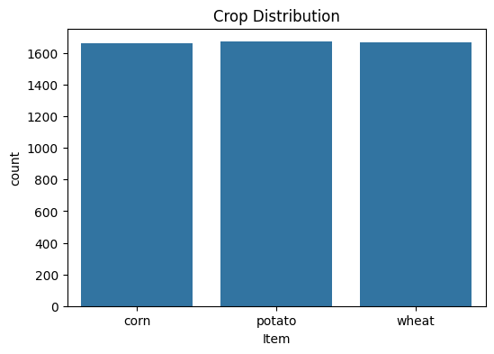
Necmettin Erbakan Üniversitesi - Mühendislik Fakültesi
2026
Ürün Dağılımı
Veri seti dengeli bir dağılıma sahiptir

Slide 7
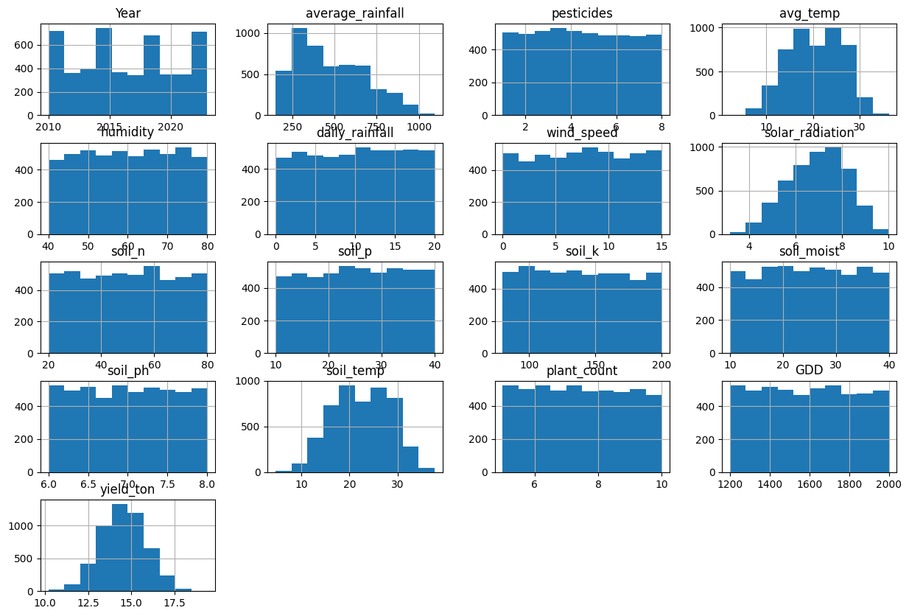
Necmettin Erbakan Üniversitesi - Mühendislik Fakültesi
2026
Histogram Analizi
Çoğu değişken geniş ve dengeli bir aralıkta dağılım göstermektedir → veri çeşitliliği yüksektir
Bazı değişkenler (avg_temp, soil_temp, yield_ton) normal dağılıma yakın yapıdadır
Bazı değişkenlerde (average_rainfall gibi)hafif çarpıklık (skewness) gözlemlenmektedir

Slide 8
Necmettin Erbakan Üniversitesi - Mühendislik Fakültesi
2026
yeni özellikler
Feature Engineering
1
rain_temp → yağış ve sıcaklık etkileşimi
Bu bölümde, veri seti modelleme için uygun hale getirilmiş ve yeni özellikler türetilmiştir.
2
soil_total → toplam toprak besin değeri (N+P+K)
3
climate_index → nem ve güneş radyasyonu etkisi
4
year_trend → zamansal değişim etkisi

Slide 9
Necmettin Erbakan Üniversitesi - Mühendislik Fakültesi
2026
Kullanılan Modeller
1
Linear Regression
3
Gradient Boosting
5
LightGBM
En temel regresyon modelidir
Değişkenler arasındaki lineer ilişkiyi öğrenir
Basit ve hızlıdır
Karmaşık ilişkilerde yetersiz kalabilir
Hataları azaltarak ardışık ağaçlar oluşturur
Daha yüksek doğruluk sağlar
Overfitting riski olabilir
Ağaçları daha hızlı büyüten boosting algoritması
Düşük bellek kullanımı + yüksek hız
Büyük veri için idealdir
2
Random Forest
4
XGBoost
6
CatBoost
Birden fazla karar ağacının birleşimidir
Overfitting’i azaltır
Nonlinear ilişkileri öğrenebilir
Stabil ve güvenilir bir modeldir
Gradient Boosting’in optimize edilmiş versiyonu
Hızlı ve yüksek performanslıdır
Büyük veri setlerinde etkilidir
Kategorik veriler için optimize edilmiştir
Az veriyle bile yüksek performans
Overfitting’e karşı dayanıklıdır

Slide 10
Necmettin Erbakan Üniversitesi - Mühendislik Fakültesi
2026
⚙️ Optuna Optimizasyonu Ve Eğitim
Veri ürün bazında ayrıldı (wheat, corn, potato)
%80 eğitim – %20 test bölmesi yapıldı
Modeller denendi
1
Sonuç
Optuna (30 deneme) ile hiperparametre tuning
En iyi parametrelerle model yeniden eğitildi
LR için ölçekleme, diğerleri direkt eğitim
✔ Her ürün için en iyi model ayrı belirlendi
✔ Model performansı güvenilir şekilde ölçüldü
✔ Genellenebilir ve stabil modeller elde edildi
2
Performans metrikleri:
R², RMSE, MAE, MAPE
5-Fold Cross Validation
3

Slide 11
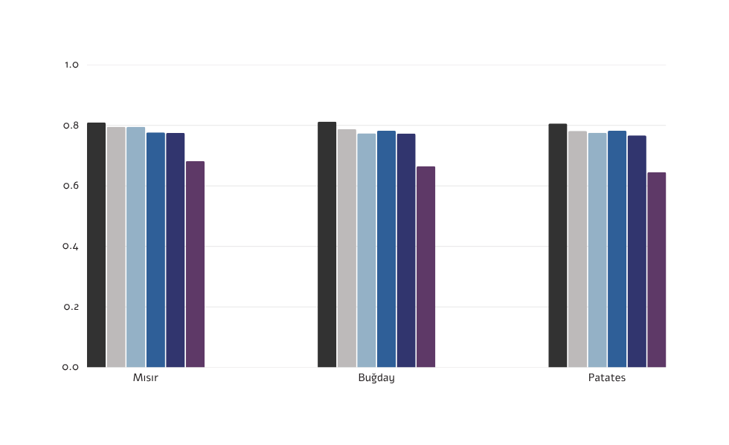
Necmettin Erbakan Üniversitesi - Mühendislik Fakültesi
2026
Model Değerlendirme
Genel olarak
✔ Boosting modeller daha başarılı
✔ Model stabil ve genellenebilir
1
2
3
R² ,RMSE, MAE, MAPE metriklerine gore degerlendirildi
Overfitting kontrol edildi
Cross-validation kullanıldı

Slide 12
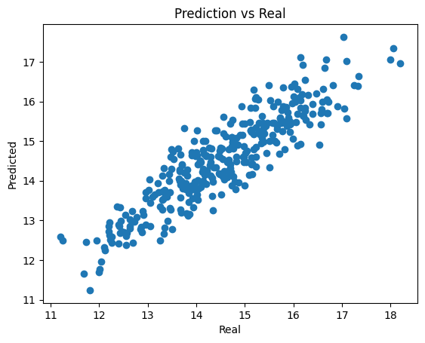
Necmettin Erbakan Üniversitesi - Mühendislik Fakültesi
2026
Prediction vs Real Analizi
Prediction vs Real: Noktaların diagonal boyunca yoğunlaşması → modelin yüksek doğrulukla tahmin yaptığını gösterir Gerçek ve tahmin edilen değerlerin uyumunu görmek icin uygulanmıştır.

Slide 13
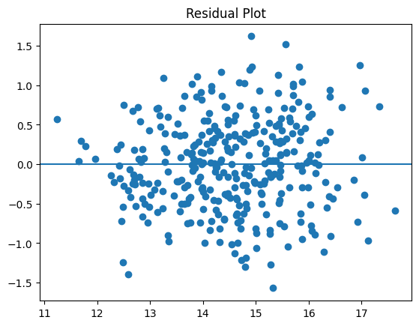
Necmettin Erbakan Üniversitesi - Mühendislik Fakültesi
2026
Residual Plot Analizi
Residual Plot: Hataların 0 etrafında rastgele dağılması → sistematik hata (bias) olmadığını gösterir .Tahmin hatalarının dağılımı ve sistematik hata kontrolünu göstermek icin uygulanmıştır.

Slide 14
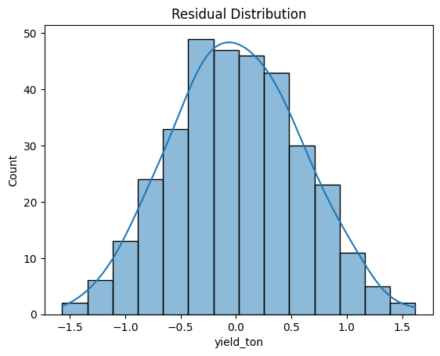
Necmettin Erbakan Üniversitesi - Mühendislik Fakültesi
2026
Residual Distribution Analizi
Residual Distribution: Hataların yaklaşık normal dağılım göstermesi → modelin stabil ve güvenilir olduğunu destekler. Hataların genel dağılım yapısı göstermek icin uygulanmıştır.

Slide 15
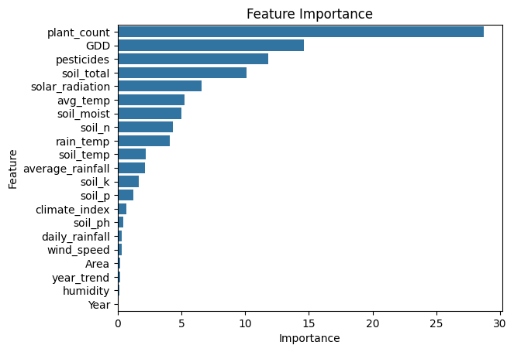
Necmettin Erbakan Üniversitesi - Mühendislik Fakültesi
2026
Feature Importance Analizi
En önemli değişkenler:
plant_count, GDD, pesticides, soil_total
Orta seviyede etkili değişkenler:
solar_radiation, avg_temp, soil_moist, soil_n
Düşük etkili değişkenler:
Year, humidity, Area, wind_speed

Slide 16
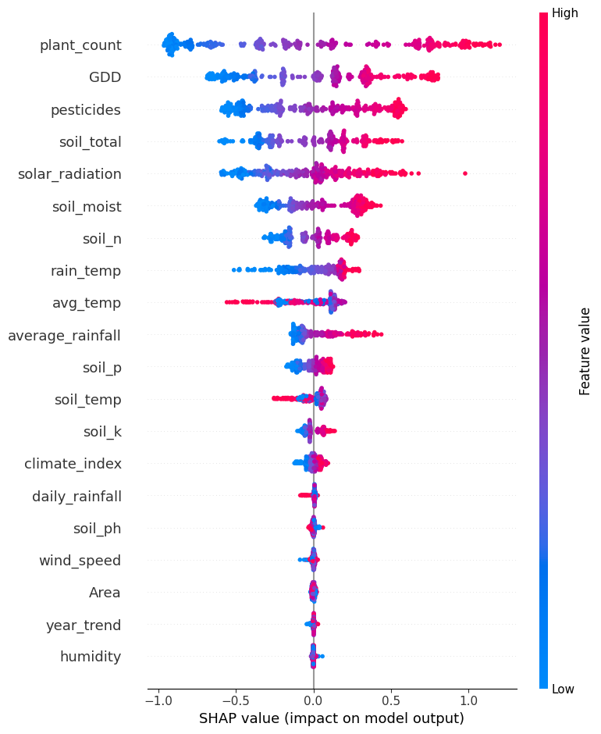
Necmettin Erbakan Üniversitesi - Mühendislik Fakültesi
2026
Shap Analizi
En etkili özellikler:
plant_count, GDD, pesticides, soil_total
Yüksek değerler (kırmızı) genellikle tahmini artırıcı etki yapmaktadır
Düşük değerler (mavi) ise tahmini azaltıcı etki göstermektedir

Slide 17
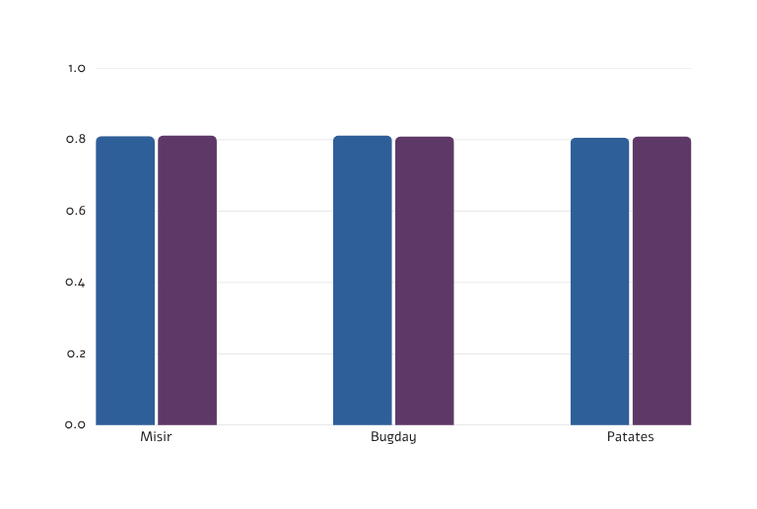
Necmettin Erbakan Üniversitesi - Mühendislik Fakültesi
2026
Feature Selection ve Model Karşılaştırması
Genel olarak
✔ Boosting modeller daha başarılı
✔ Model stabil ve genellenebilir
1
2
3
Final Feature Set
model importance
SHAP importance
birleşimi ile oluşturuldu
Model Karşılaştırma
Full model (tüm feature’lar)
Reduced model (seçilen feature’lar)
R² skorları karşılaştırıldı
Sonuç
✔ Daha az feature ile benzer performans
✔ Model daha hızlı ve sade
✔ Gereksiz değişkenler elendi

Slide 18
Necmettin Erbakan Üniversitesi - Mühendislik Fakültesi
2026
Final Model Eğitimi ve Kaydetme
Bu bölümde, her ürün için optimize edilmiş model en önemli özelliklerle birlikte yeniden eğitilmiş ve kaydedilmiştir.

Slide 19
Necmettin Erbakan Üniversitesi - Mühendislik Fakültesi
2026
Beni dinlediğiniz için teşekkürler.

